Slide 1
Conception d’un senseur intégré multimodal pour l’observation des routes
Auteurs : De Sousa Kevin
Rotsart de Hertaing Gauthier
Promoteurs : Macq Benoît , Craeye Christophe
Lecteurs : Delbrouck Jean-Benoît
Legat Jean-Didier
Manjah Dani

Slide 2
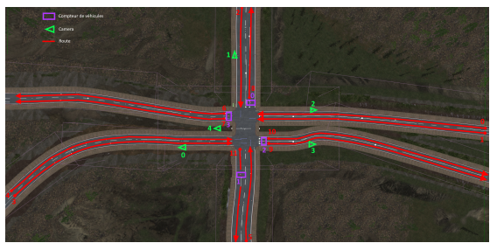
Conception d’un senseur intégré multimodal pour l’observation des routes
Simulation d’un carrefour à feux réels
Simulation d’un radar
Extraction des données des différents senseurs
Filtrage et Fusion des données avec trois architectures différentes: filtre de Kalman, MLP, Transformer
Validation expérimentale

Slide 3
Conception d’un senseur intégré multimodal pour l’observation des routes
Tables des matières
Simulation d’un radar Doppler (4min)
Phénomènes physiques
Extraction des données
Résultats
Simulation d’une caméra (4min)
Extractions des données
Résultats
Filtrage et Fusion des données (5min)
Filtre de Kalman
MLP
Transformer
Validation expérimentale (4min)
Conclusion

Slide 4
Conception d’un senseur intégré multimodal pour l’observation des routes
Données provenant de la caméra:
Détection d’objets sur une image (YOLO)
Estimation de la profondeur de chaque objet
Détermination de la position de chaque objet
Détermination de la vitesse de chaque objet
Image au temps t
YOLO
Détection d’objets au temps t
Est. Prof.
Position des objets au temps t
Vitesse des objets au temps t
Image au temps t-1
YOLO
Détection d’objets au temps t-1
Est. Prof.
Position des objets au temps t-1

Slide 5
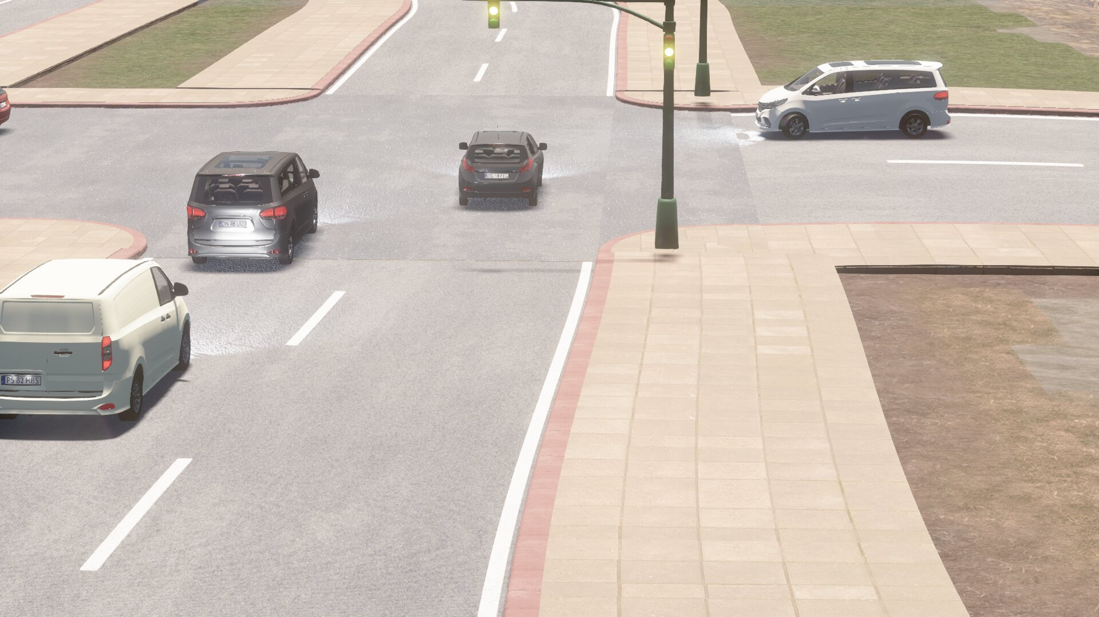
Extraction des données
Première étape: Détection des objets (YOLO)
Réseau neuronal (CNN) pré-entraîné sur l’ensemble des données COCO
Implémentation open source (YOLOv5)

Slide 6
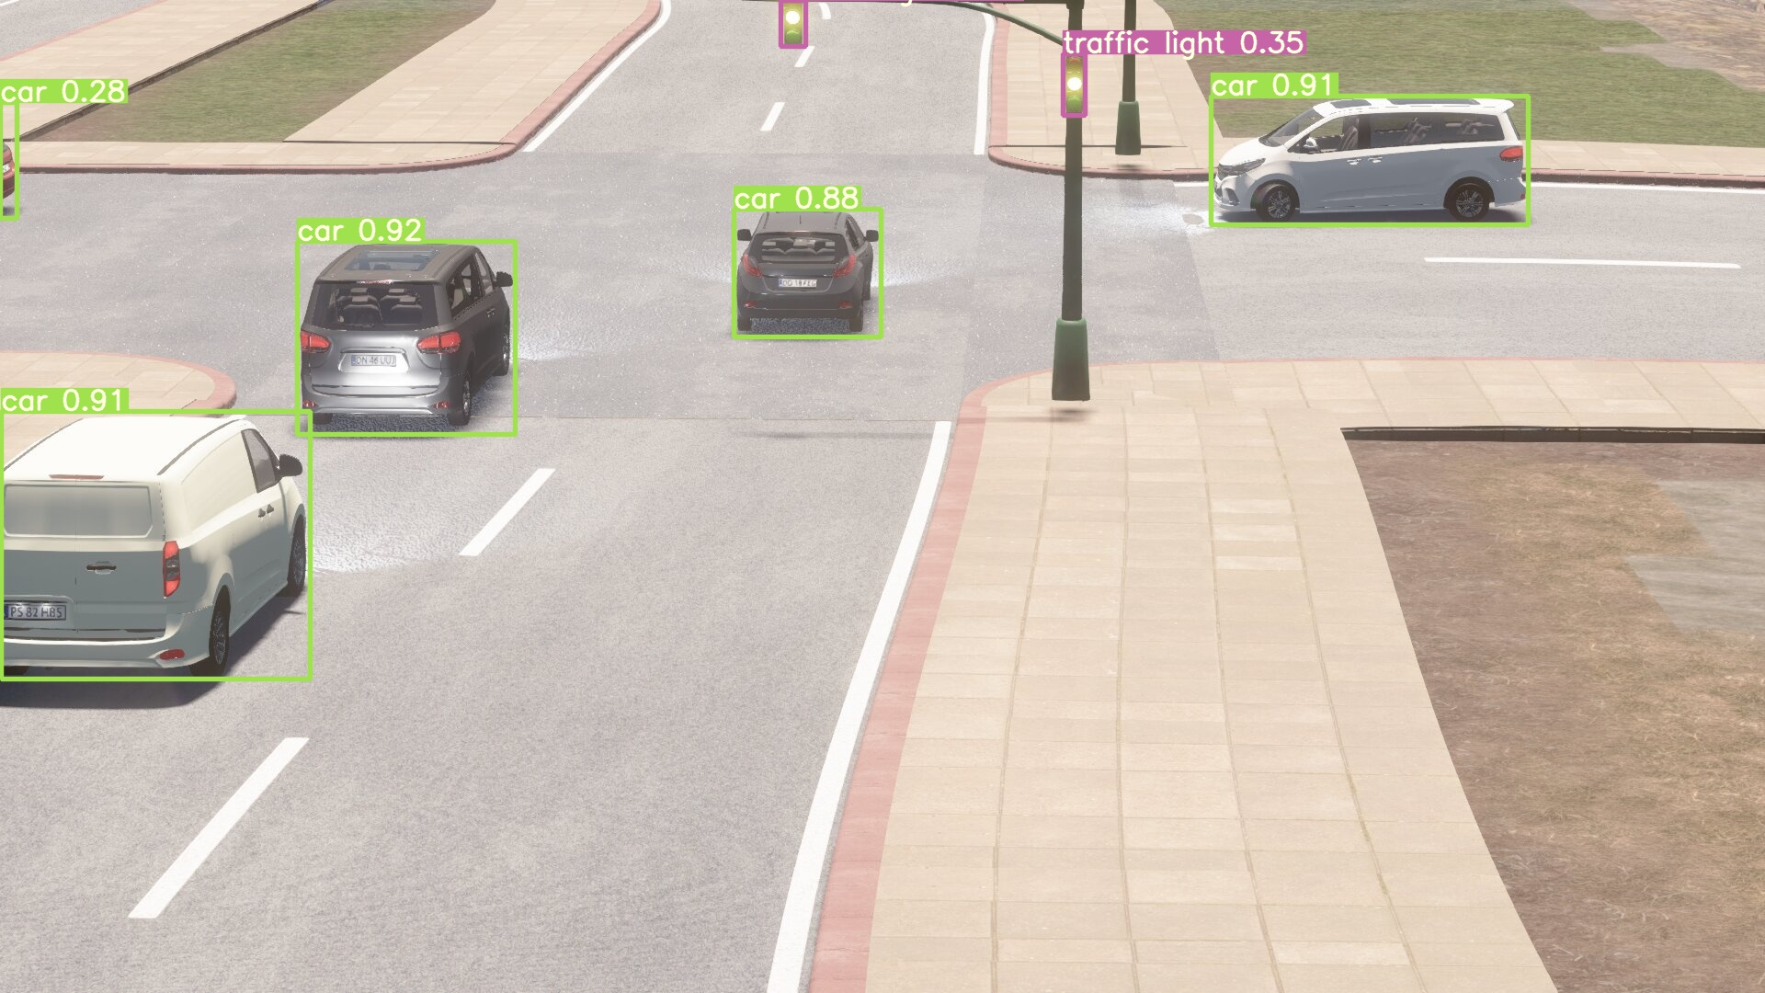
Extraction des données
Première étape: Détection des objets (YOLO)
Objets gardés si le seuil est supérieur à 0.25
Certains objets sont indésirables (feux de signalisation, panneaux routiers,…)

Slide 7
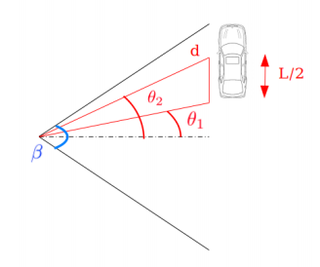
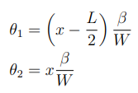

Extraction des données
Deuxième étape: Estimation de la profondeur pour chaque objet
Modélisation de la caméra avec le modèle du pinhole
Caméra virtuelle: pas de distance focale disponible
Utilisation de l’angle de vue (horizontal) de la caméra

Slide 8

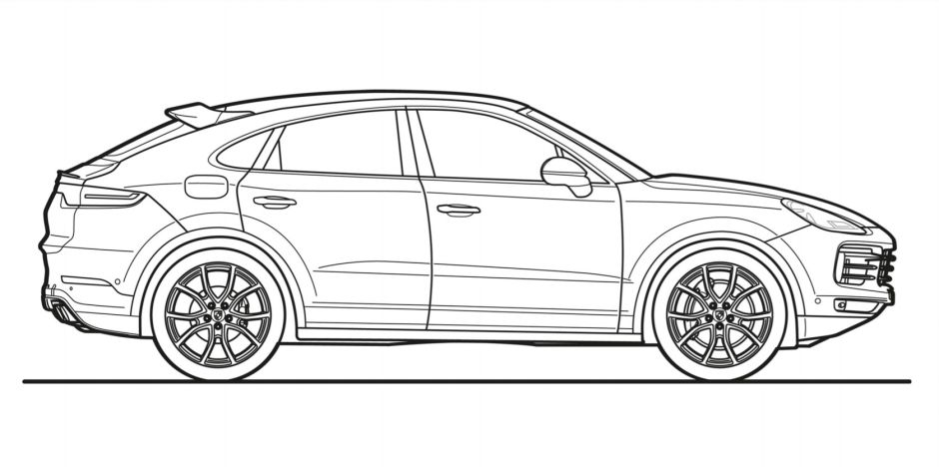
Extraction des données
Troisième étape: Estimation de la position de chaque objet
Passage de coordonnées sphériques aux coordonnées cartésiennes
Quatrième étape: Estimation de la vitesse de chaque objet
Association des données
Estimation de la vitesse sur base de la distance parcourue
Instant t
Instant t+1
Centre de gravité
Centre de la bbox
Multiple points dans la bbox

Slide 9
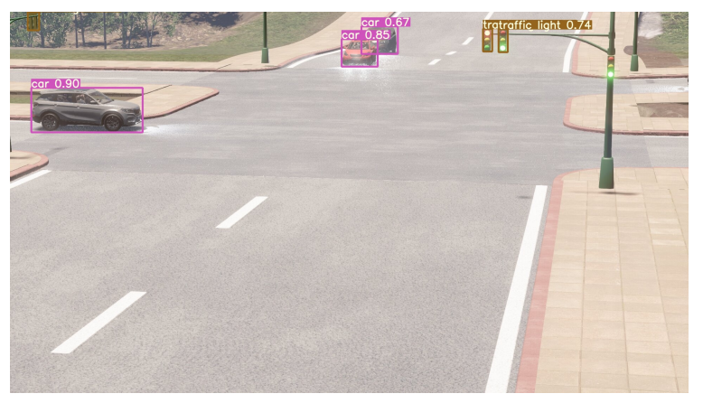


Résultats
Exemple de données capturées
Données estimées:
Données réelles
-1.1788

Slide 10
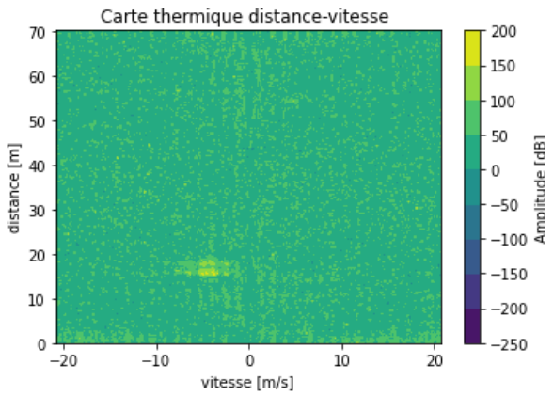
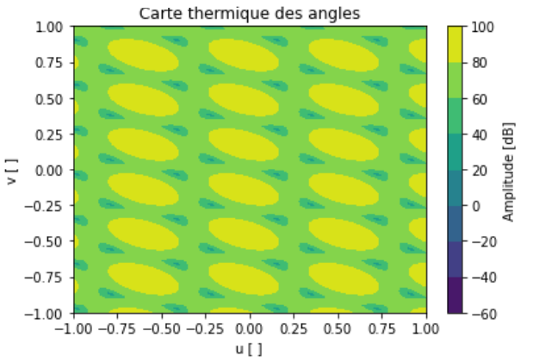
Conception d’un senseur intégré multimodal pour l’observation des routes
Radar Doppler:

Slide 11
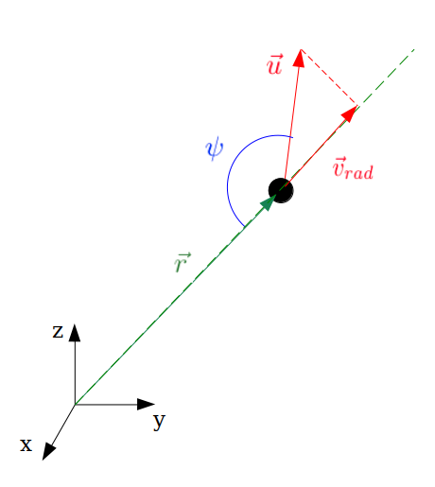
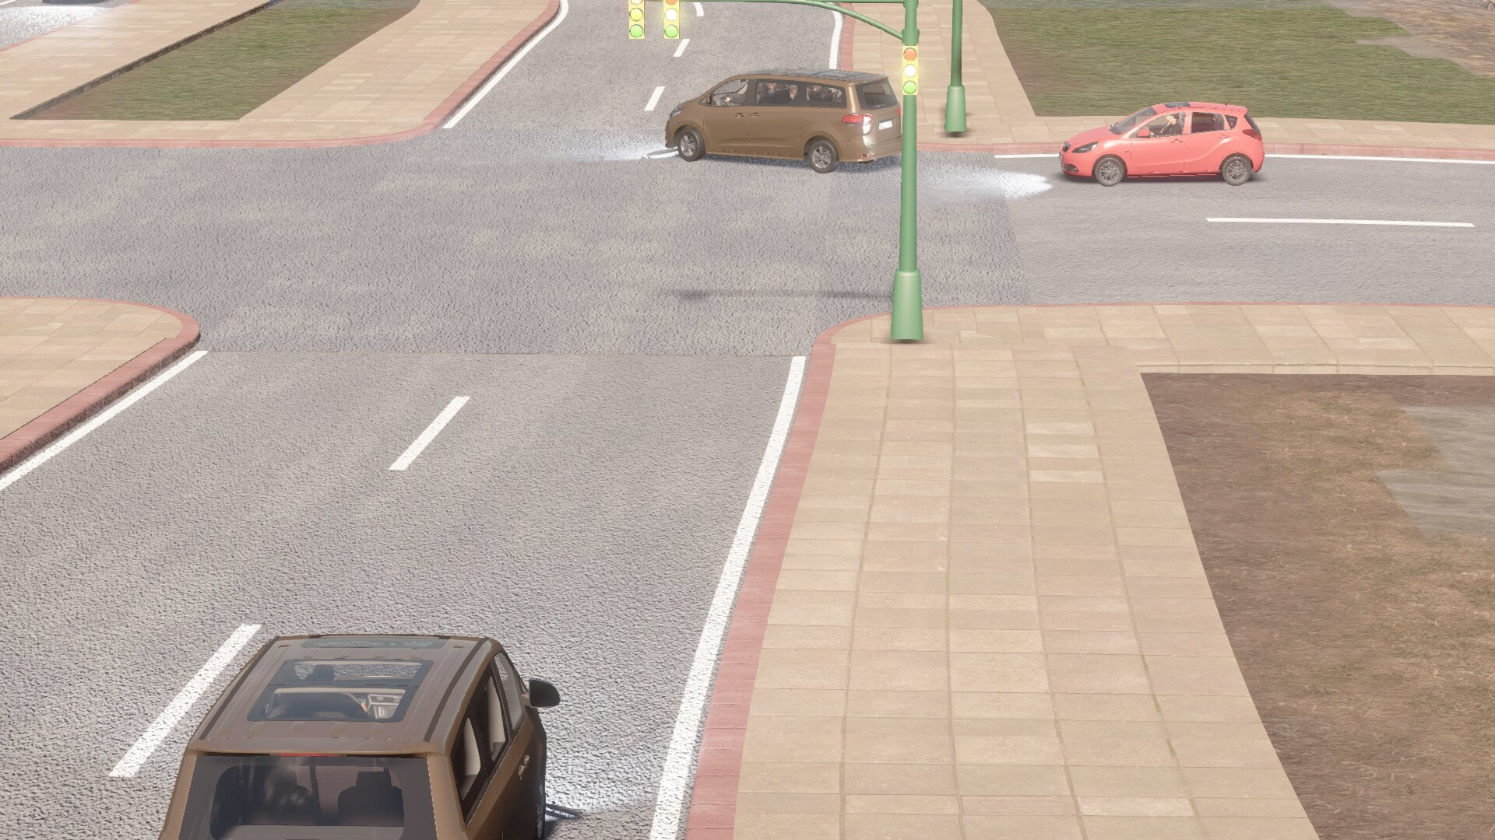
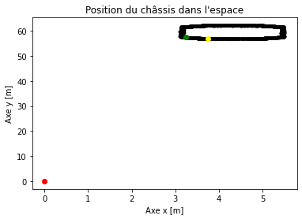
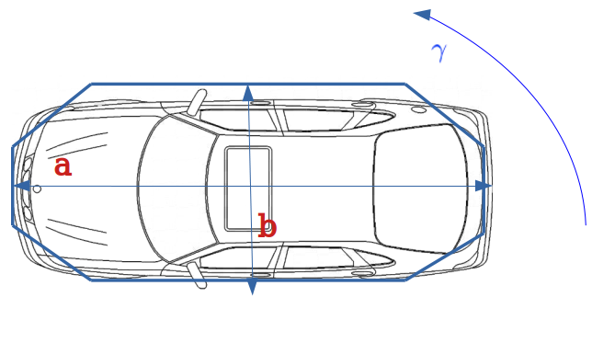




Comment créer la carte thermique distance-vitesse ?
- Calcul de la distance et de la vitesse radiale
Amas de points :

Slide 12
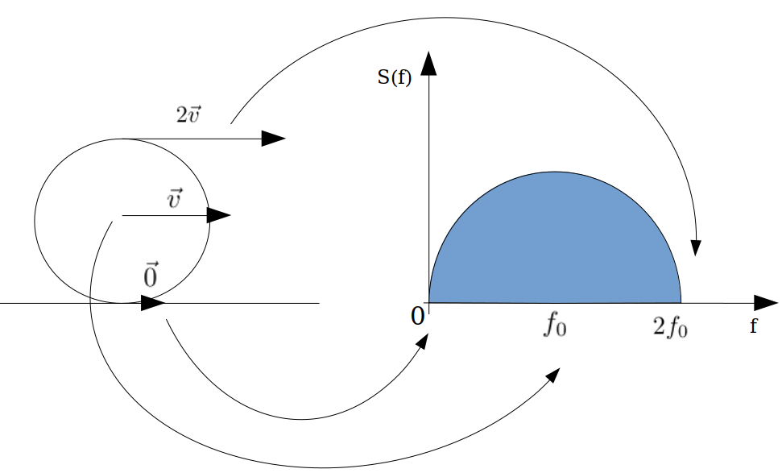
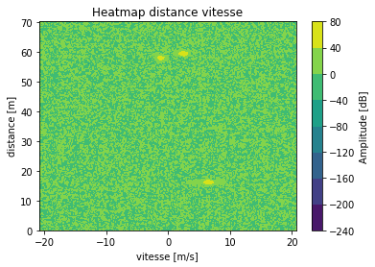

Comment créer la carte thermique distance-vitesse ?
Micro-Doppler

Slide 13
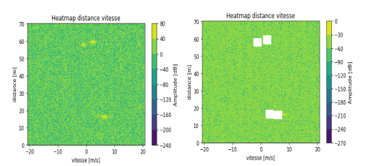
Comment trouver les véhicules dans la carte thermique ?
Algorithme de recherche de distance -vitesse
1. Normaliser les valeurs
2. Rechercher l’amplitude maximale
3. Calculer la moyenne et la déviation standard dans la zone
4. Si elles sont supérieures à un seuil donnée, on trouve la distance-vitesse
5. On met la zone concerné à 0
6. On revient à l’étape 2 jusqu’à ce que la valeur max soit inférieur à 0.5

Slide 14
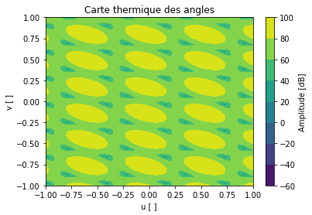
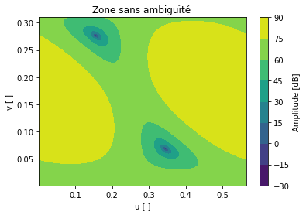





Comment créer la carte thermique des angles ?
Signal à maximiser
Trouver les angles
Zone sans ambiguité
Nombre d’ambiguités

Slide 15
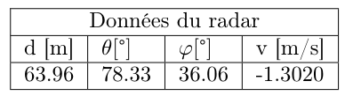
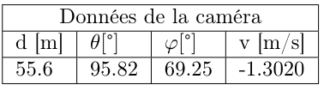

Association des données et levée des ambiguïtés
Levée de l’ambiguïté

Slide 16
Fusion et filtrage des données
3 architectures :
- filtre de Kalman ( linéaire)
- MLP
- Transformer
optimisé à l’aide du critère d’erreur quadratique minimum (MSE)
Fusionne les informations des différents methodes

Slide 17
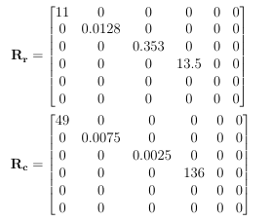

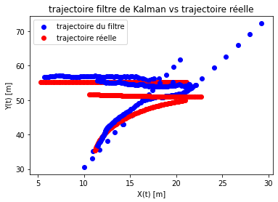

Filtre de Kalman :
4 étapes :
- Prédiction
- Association
- Actualisation
- Filtrage
Méthode de fusion :
Mesure :
Matrice d’observation
Matrice de covariance d’erreur

Slide 18
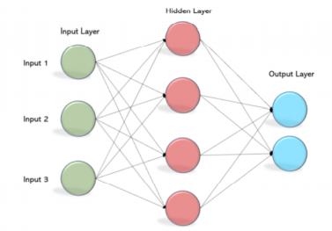
Multi-Layer Perceptron (MLP)
Réseau Fully Connected
Détermination de poids lors de l’entraînement du réseau

Slide 19
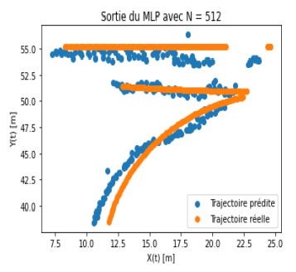
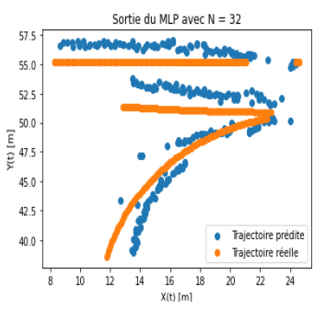
Multi-Layer Perceptron (MLP)
Paramètres optimisés: 512 neurones sur la couche intermédiaire
Trajectoires stables et bien estimées mais réseau peu robuste
Résultats dépendants du nombre de neurones

Slide 20
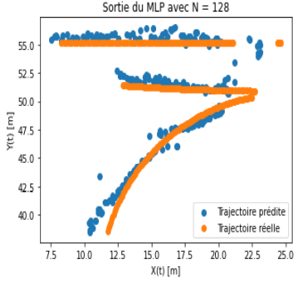
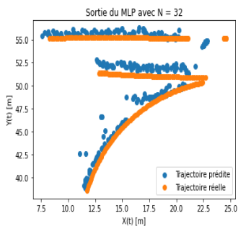
Multi-Layer Perceptron (MLP)
Influence du passé: ajout d’échantillons supplémentaires
Paramètres optimisés: 128 neurones sur la couche intermédiaire
→ Le réseau a plus d’information pour résoudre la même tâche
Meilleures estimations des trajectoires
Réseau plus robuste

Slide 21
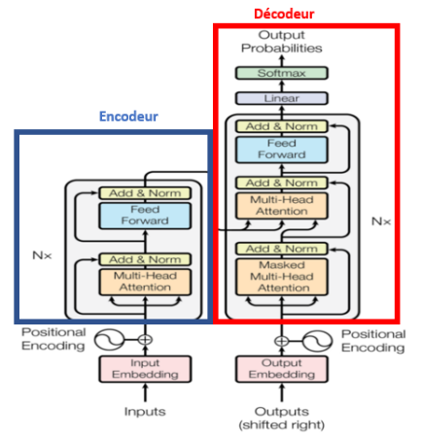
Transformer
Deux parties: un encodeur et un décodeur
Encodeur: fournit une abstraction de l’entrée
Décodeur: permet de prédire une séquence
3 modules: Feed Forward, Multi-head Attention, Masked Multi-Head Attention
Positional Encoding: pour tenir compte de l’ordre des mots dans une phrase

Slide 22
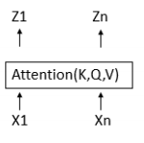
Transformer
Mécanisme d’attention: pour déterminer les mots les plus importants
Multi-Head Attention: H mécanismes d’attention en parallèle
Masked Multi-Head Attention: pour permettre un processus de décodage auto-régressif

Slide 23
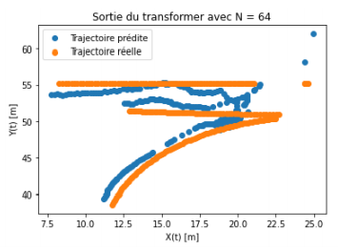
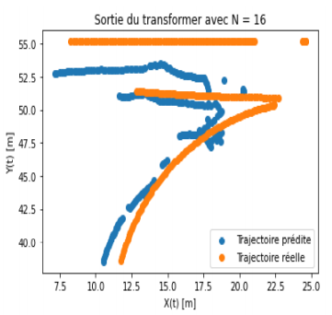
Transformer
Résultats:
Paramètres optimisés: 64 neurones, 7 couches d’encodage
Moins bonne MSE que le MLP
Meilleur apprentissage de la cinématique des véhicules

Slide 24
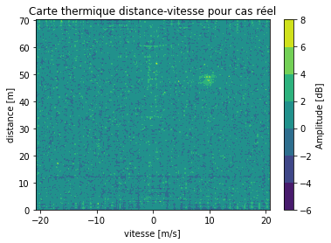
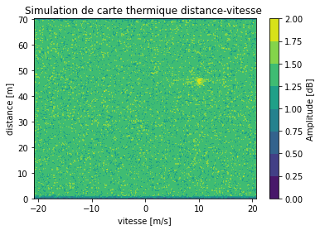
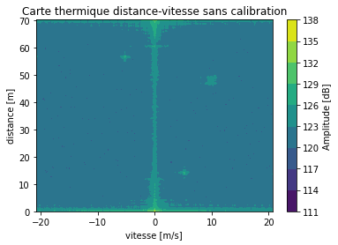
La validation expérimentale ressemble à la simulation
Sans calibration
Avec calibration
Simulation radar

Slide 25
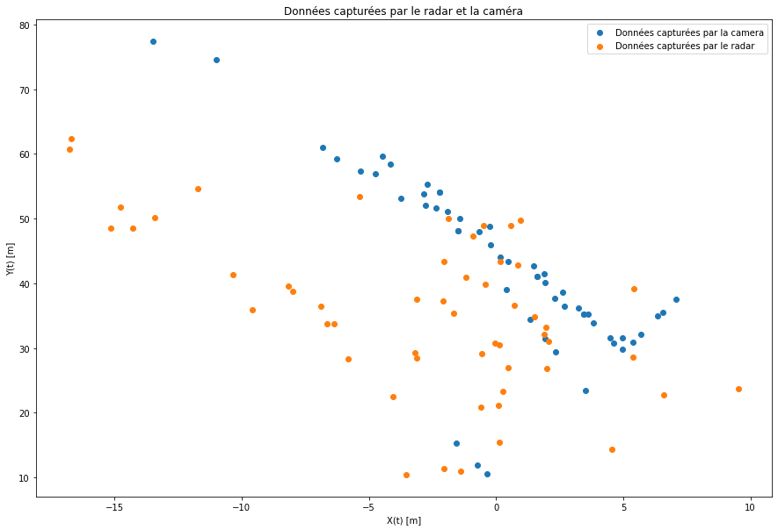
Analyse des différentes données reçus
Les données caméra suivent une trajectoire
Les données radar après levée d’ambuigités ne correspond pas tout a fait à nos attentes

Slide 26
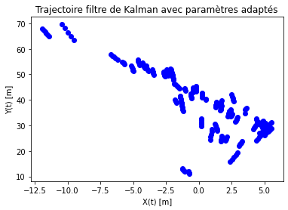
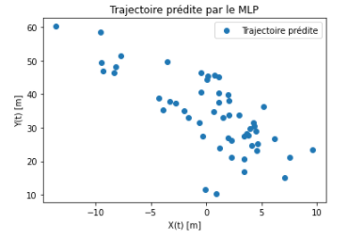
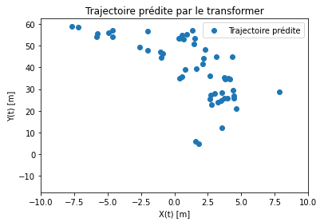
Les résultats des trois architectures
Observation des trajectoire des pistes
Piste d’amélioration : - Rendre la synchronicité des données optimale
- Simulation avec des comportements plus réaliste et variée

Slide 27
Conclusion :
- Nos resultats en simulation sont satisfaisantes
- Validation experiméntale : meilleure synchronisation nécessaire
- Augmentation de la taille de l’entrée
- Transformer : apprend la cinématique du véhicule

